Slide 1
Детский сад и семья: опыт сотрудничества и перспективы развития
МДОУ «Детский сад № 57»
г. Ярославль

Slide 2
Семейный кодекс. Глава 12. Права и обязанности родителей Статья 63. Права и обязанности родителей по воспитанию и образованию детей
1. Родители имеют право и обязаны воспитывать своих детей.
Родители несут ответственность за воспитание и развитие своих детей. Они обязаны заботиться о здоровье, физическом, психическом, духовном и нравственном развитии своих детей.
Родители имеют преимущественное право на воспитание своих детей перед всеми другими лицами.
2. Родители обязаны обеспечить получение детьми основного общего образования.
Родители с учетом мнения детей имеют право выбора образовательного учреждения и формы обучения детей до получения детьми основного общего образования.

Slide 3
Категории семей МДОУ "Детский сад № 57" основную часть - полные благополучные семьи (90%), обследованы (95%) семей.
Категории семей | Сфера профессиональной деятельности родителей
1. Количество детей в семье: - семей с одним ребёнком – 47%; - семей с двумя детьми – 48 % - семей с тремя и более детьми –5%. 2. Статус семьи: -неблагополучные – (2%); - работающих матерей (52%) - неполные семьи (13%) 3.Образование родителей: высшее:50%; среднее :50% | Предприниматели 8% Работники сферы образования 10% Медработники 6% Работники торговли 12% Рабочие 43% Служащие 21%

Slide 4
В соответствии с ФГОС ДО взаимодействие с семьями воспитанников включает:

Slide 5
Педагог- партнер

Slide 6
Формы сотрудничества с семьей
эффективные | малоэффективные
получение информации в закрытых группах в Интернете | «почтовый ящик»
социологические опросы | педагогическая библиотека для родителей
совместные досуги, праздники, участие родителей и детей в выставках | информационные проспекты, листовки, памятки
семинары –практикумы
игры с педагогическим содержанием
организация дней открытых дверей
проведение собраний, консультаций

Slide 8
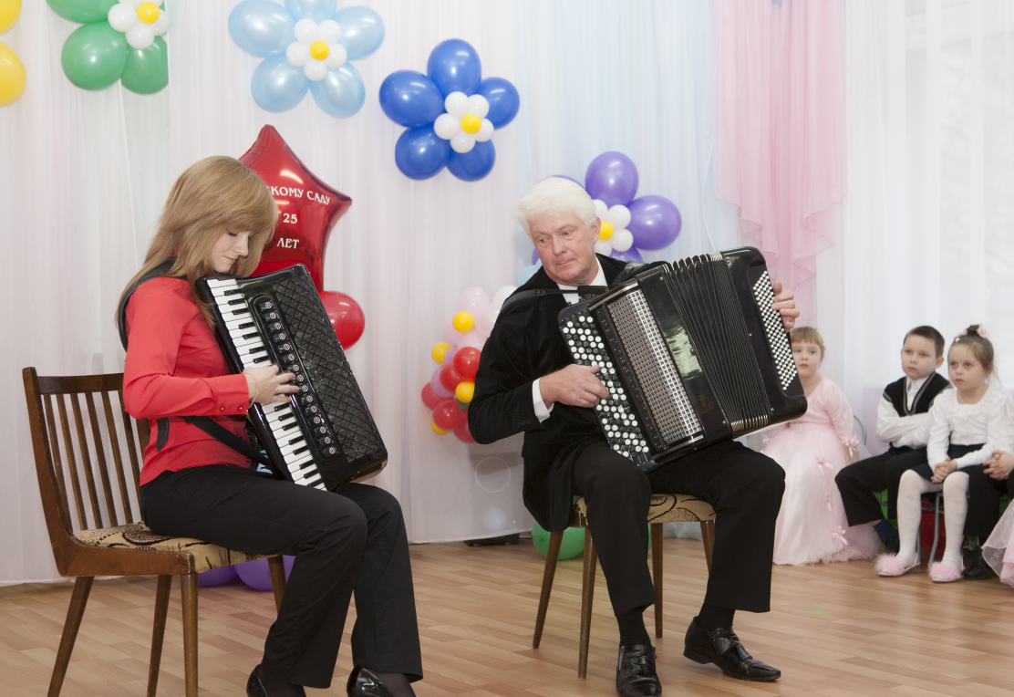

Slide 10
нетрадиционные методы активизации родителей
«Коллективная запись» даёт возможность родителям независимо друг от друга, определить наиболее важную для них информацию и осуществить групповое обсуждение.
«Цветик семицветик» даёт возможность родителям поразмышлять. Чтобы вы хотели изменить в детском саду, как вы думаете о чем мечтает ваш ребёнок и т. д.
«Мозговой штурм», «Ассоциации» - методы коллективной мыслительной деятельности

Slide 11
игровые приёмы «Передай улыбку по кругу» «Крепкое рукопожатие» стоя в кругу поздороваться одновременно с соседом слева и справа «Плетём паутину» встать в круг и начать катать клубок, друг другу, при этом каждый оставляет у себя конец нити, получается паутина

Slide 12
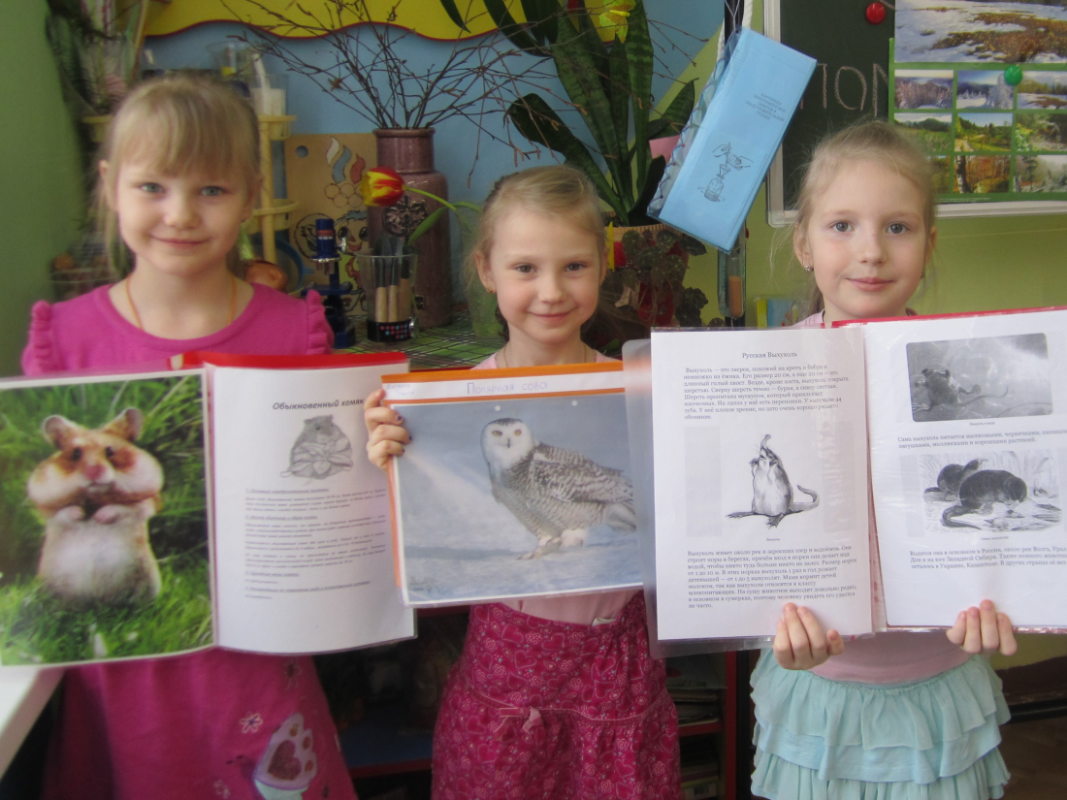
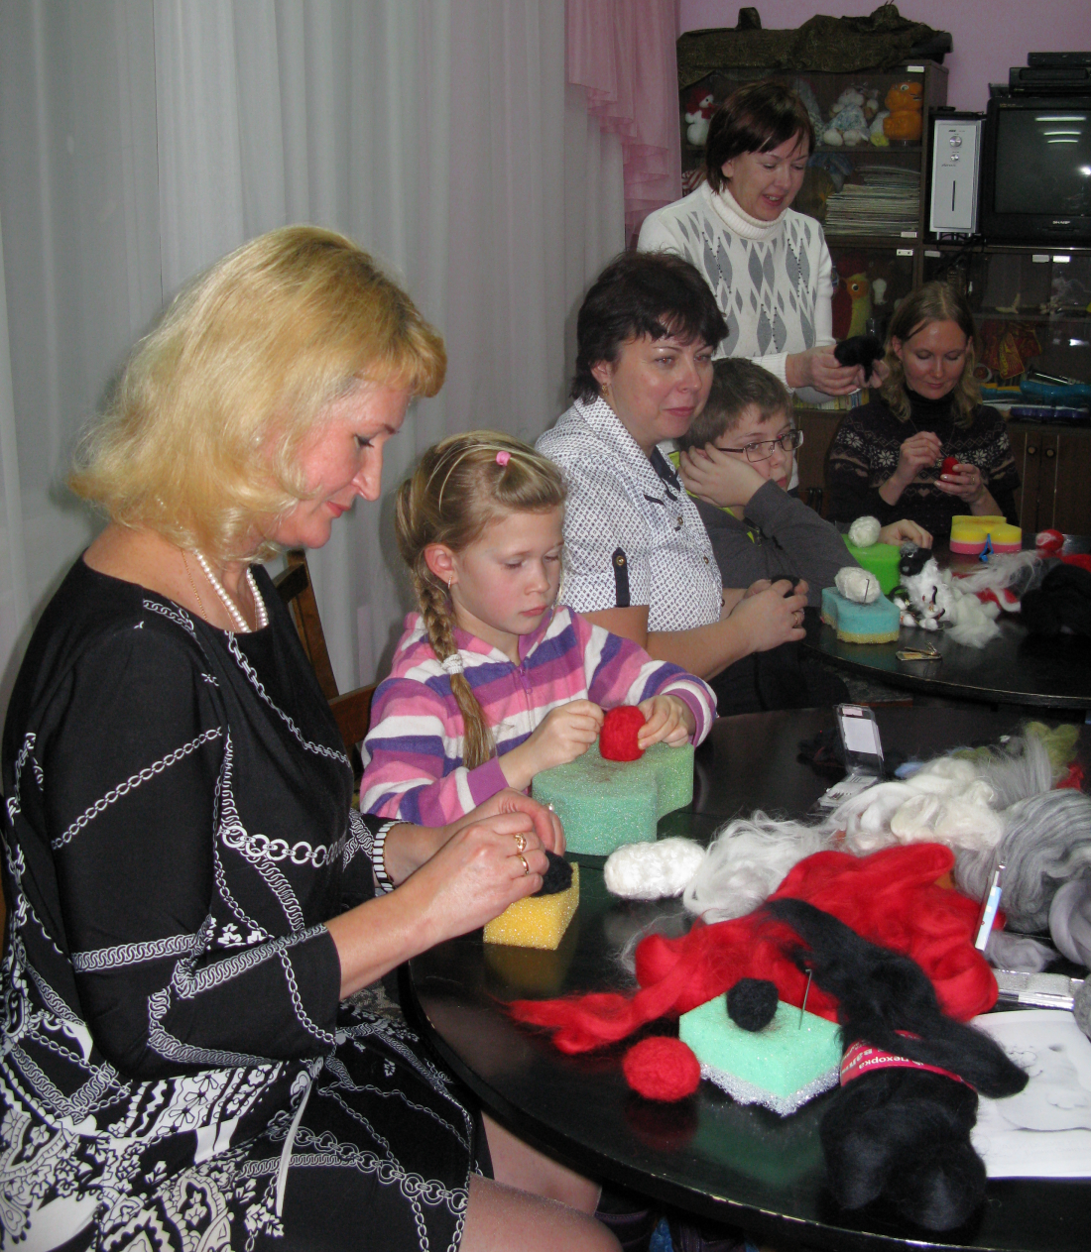
Проект «Красная книга Ярославской области»
Фото проекты

Slide 13
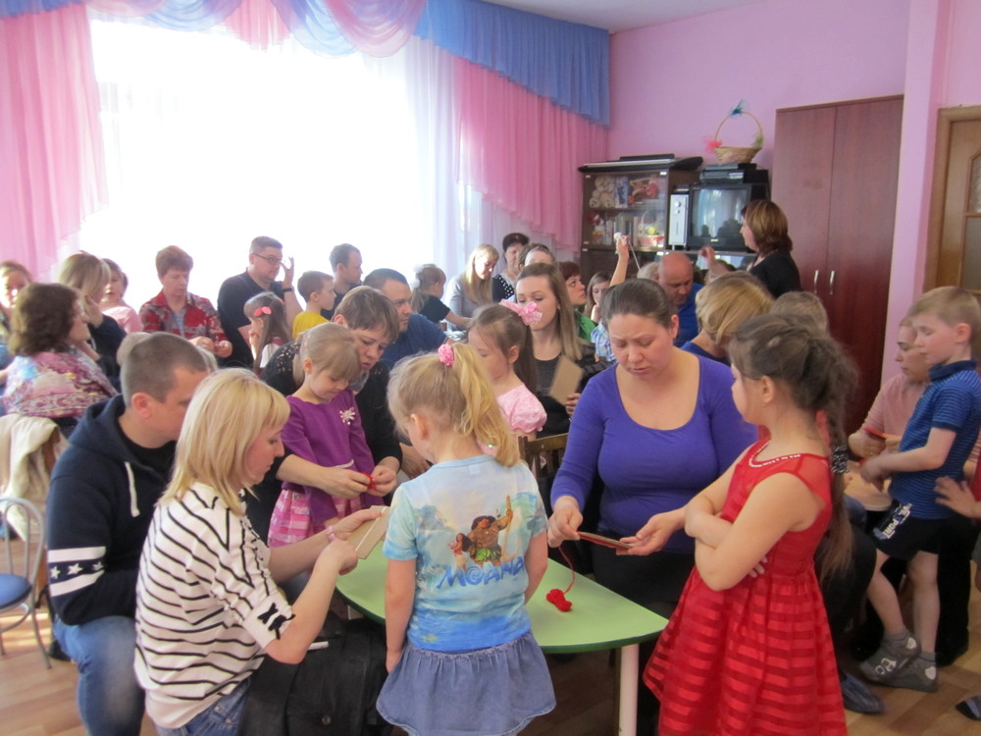
Мастер-класс «Кукла Мартиничка»
Проект «Добрые крышечки»

Slide 15
«Семья всегда будет основой общества»
Оноре де Бальзак
«Семья – это та первичная среда, где человек должен учиться творить добро»
Василий Сухомлинский

Slide 16
Посещение семьи воспитанников
Цель | Результат
поддержка успехов ребенка; развитие контактов с семьей; изучение опыта семейного воспитания; посещение больного ребёнка и другое | может служить материалом для проектирования последующего сотрудничества с родителями и другими членами семьи

Slide 17
Как избежать ненужных конфликтов
Не говорите сразу с возбужденным человеком
Прежде чем сказать о неприятном, создайте доброжелательную атмосферу
Попробуйте встать на место оппонента, посмотреть на проблему его глазами
Не скрывайте своего доброго отношения к человеку, выражайте одобрение его поступков
Если чувствуете, что не правы, признайте это сразу
Умейте говорить спокойно и мягко, уверенно и доброжелательно

Slide 18
спасибо за внимание

